Slide 1


Universidade Federal de Lavras
Departamento de Ciência da Computação
Bacharelado em Ciência da Computação
Impactos da Informática na Notícia e Jornalismo
Disciplina
Ética, Computador e Sociedade
Professor
José Monserrat Neto
Grupo Pfizer
Gustavo Rodrigues Sousa
Igor Pereira Vidal
Mateus Carvalho Gonçalves
Otávio de Lima Soares
Pedro Antônio de Souza
Vitor de Paula Batista

Slide 2
Introdução
Jornalismo:
“É a coleta, investigação e análise de informações para a produção e distribuição de relatórios sobre a interação de eventos, fatos, ideias e pessoas que são notícia e que afetam a sociedade em algum grau.”
Notícia:
“É um formato de divulgação de um acontecimento por meios jornalísticos. É a matéria-prima do Jornalismo, normalmente reconhecida como algum dado ou evento, socialmente relevante que merece publicação em um meio de comunicação social.”
Impactos da Informática na Notícia e Jornalismo

Slide 3

Introdução
Revisão sobre as estruturas sociais no jornalismo
Agentes:
Público;
Jornalista;
Técnico;
Proprietários.
Estruturas sociais:
Concretas:
Infraestrutura física;
Equipamentos de produção;
Equipamentos para consumo;
Produtos do jornalismo.
Abstratas:
Valores que orientam o jornalismo, como transparência, responsabilidade e ética.
Impactos da Informática na Notícia e Jornalismo

Slide 4
Introdução
Elementos da comunicação
Contexto
(assunto, situação)
Emissor
(envia a mensagem)
Mensagem
Receptor
(recebe a mensagem)
Código
(conjunto de signos, linguagem)
Canal
(meio de transmissão)
Impactos da Informática na Notícia e Jornalismo

Slide 5
Introdução
Assuntos abordados
Evolução do jornalismo
Jornalismo na era digital
Jornalismo online
Difusão da informação
Impactos na profissão do jornalista
Desinformação
Impactos da Informática na Notícia e Jornalismo

Slide 6
Evolução do jornalismo
Impactos da Informática na Notícia e Jornalismo

Slide 7
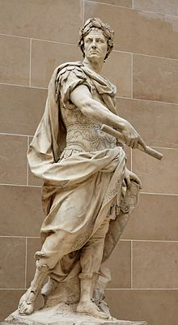
Evolução do jornalismo
Origem do Jornalismo
Não se sabe ao certo a origem exata do jornalismo e qual foi o primeiro jornal do mundo, mas os historiadores atribuem ao lendário Imperador Romano Júlio César esta invenção.
A Acta Diurna era uma publicação oficial do Império Romano, criada no ano de 59 a.C. durante o governo imperial de César. Ela trazia notícias diariamente para a população de todos os cantos do Império (e de fora dele) falando principalmente de conquistas militares, ciência e de política.
Impactos da Informática na Notícia e Jornalismo

Slide 8
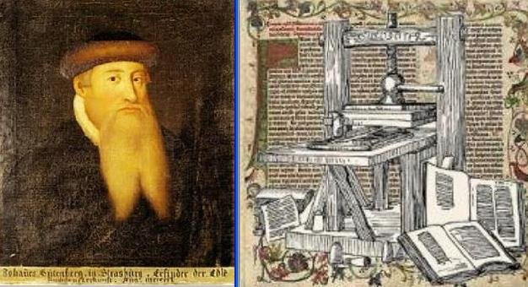
Evolução do jornalismo
Jornalismo na Idade Média
Durante a Idade Média, pode-se dizer que os jornais e o jornalismo tiveram o seu maior salto tecnológico: a prensa de papel inventada pelo Alemão Johannes Gutenberg possibilitou que o trabalho que antes era realizado manualmente pudesse ser feito por máquinas, tornando a publicação de livros de jornais muito mais ampla, rápida e barata.
Impactos da Informática na Notícia e Jornalismo

Slide 9
Evolução do jornalismo
Jornalismo na Era Industrial
No início do século XVII, à medida que a tecnologia da prensa de papel de Gutenberg ia sendo disseminada e copiada por seus concorrentes, a publicação de livros e jornais tornou- se cada vez mais popular.
Surgimento dos primeiros cursos de jornalismo nas Universidades da Europa.
Com a profissionalização do jornalismo, começou também a surgir a necessidade de regulamentar a profissão e sua atividade, surgindo nesta época o conceito de Liberdade de Imprensa.
A invenção do telégrafo permitiu então que a imprensa se tornasse muito mais ágil: uma notícia que aconteceu de manhã, poderia agora facilmente ser publicada à tarde em um jornal.
Impactos da Informática na Notícia e Jornalismo

Slide 10
Evolução do jornalismo
Jornalismo na Idade Moderna (Era da Informação)
Os jornais e o jornalismo chegaram ao século XX no auge do seu prestígio e popularidade.
O período entre 1890 e 1920 é conhecido inclusive como Era De Ouro dos Jornais.
A atividade do jornalismo tradicional só começa a decair a partir de 1920 com a chegada de uma poderosa mídia concorrente: o rádio.
Os jornais do século XX, por sua vez, reagem e adotam várias medidas para se tornarem mais modernos e populares: adotam pela primeira vez a publicação em larga escala de fotos grandes e coloridas (anteriormente as imagens eram todas em preto e branco), passam a usar em seus artigos uma linguagem mais popular e também criam novas sessões dando mais espaço aos esportes e ao humor.
Impactos da Informática na Notícia e Jornalismo

Slide 11
Evolução do jornalismo
Jornalismo na Idade Moderna (Era da Informação)
O século XX, no entanto, ainda reservava outra surpresa desagradável aos jornais impressos: além do rádio, surgia também a televisão como concorrente.
Apesar de resistirem bravamente à invenção do rádio, a televisão veio para demolir de uma vez por todas a hegemonia dos jornais e do jornalismo clássico: a partir de 1950 a TV se tornou o principal canal de mídia do mundo, posição que por sinal ocupa até hoje.
A partir de 1980, com o surgimento e popularização dos computadores e da Internet, o jornalismo clássico se reinventa e surge o chamado Web jornalismo.
Impactos da Informática na Notícia e Jornalismo

Slide 12
Jornalismo online
Impactos da Informática na Notícia e Jornalismo

Slide 13
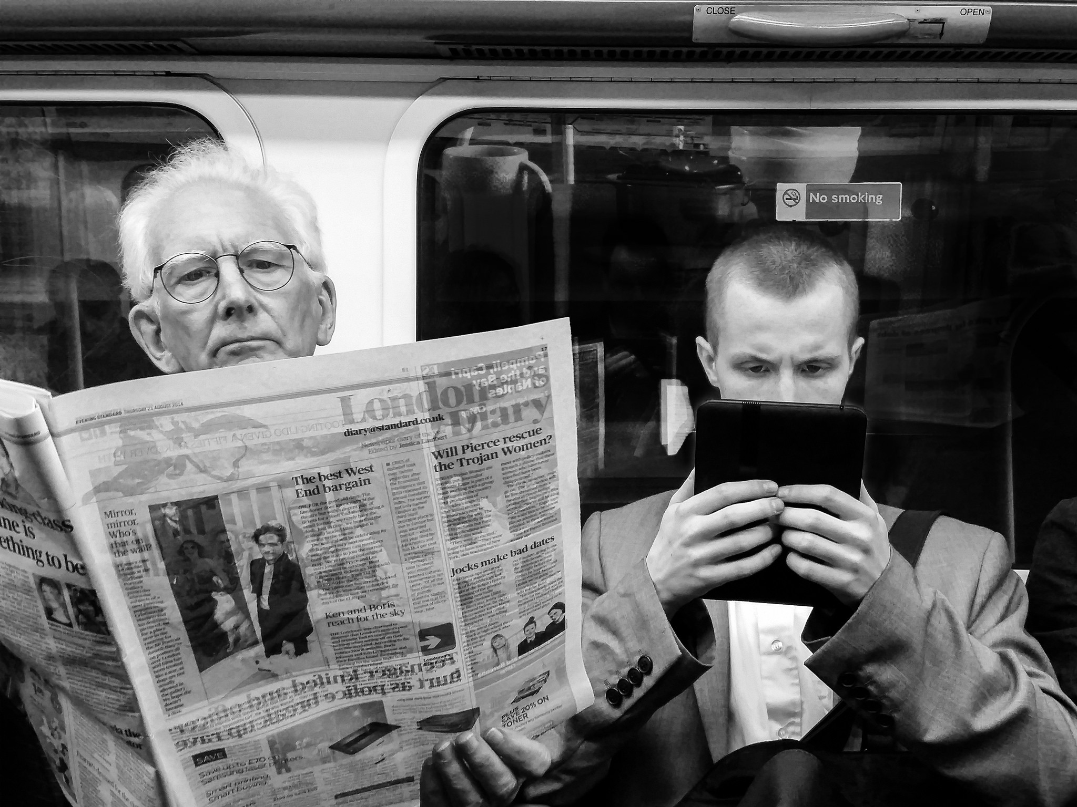
Jornalismo online
Definição
O jornalismo online (JOL) pode ser definido como a coleta e difusão de informações por redes de computadores ou por meios digitais.
A princípio, o JOL era apenas uma versão dos jornais impressos veiculada na internet.
Como era de se esperar, a versão online seguiu uma trajetória própria com o passar do tempo.
Impactos da Informática na Notícia e Jornalismo

Slide 14

Jornalismo online
Características
Instantaneidade;
Interatividade;
Perenidade;
Multimediação;
Hipertextualidade;
Personalização de conteúdo, customização.
Impactos da Informática na Notícia e Jornalismo

Slide 15
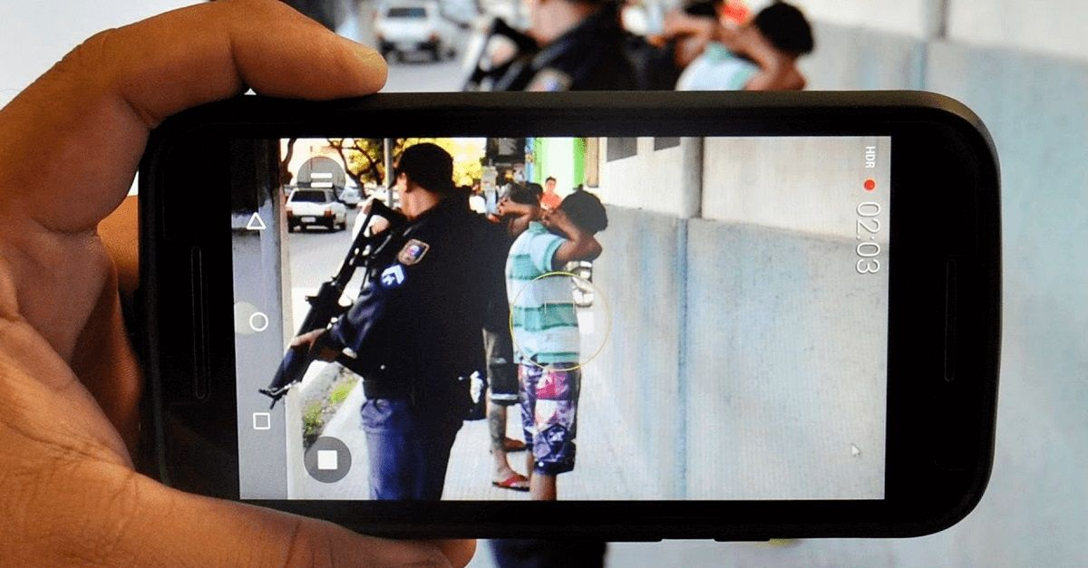
Jornalismo online
Papel dos agentes no JOL
Os grupos de agentes se mantêm no JOL, mas seus papéis se adaptaram.
O público passa a atuar de forma mais ativa.
Agora é exigido dos demais agentes, conhecimentos mais aprofundados de tecnologia da informação.
Impactos da Informática na Notícia e Jornalismo

Slide 16

Jornalismo online
Confiança
Segundo a Pesquisa Brasileira de Mídia de 2016, os veículos que os brasileiros mais confiam são:
Jornal impresso
Rádio
Televisão
Revistas
Sites
Redes sociais
Blogs
Impactos da Informática na Notícia e Jornalismo

Slide 17
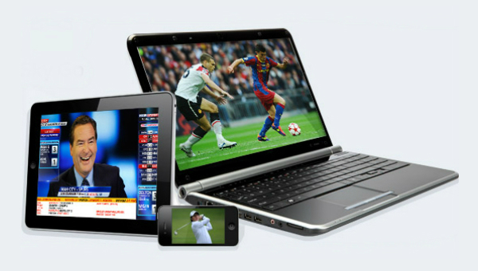
Jornalismo online
Mídia eletrônica no JOL
Importante lembrar que JOL é considerada mídia binária.
A mídia eletrônica alcança audiência mundial.
O rádio possui estilo mais próximo ao da rede.
São disponibilizados vídeos dos programas de TV (completos ou fragmentos).
Impactos da Informática na Notícia e Jornalismo

Slide 18
Difusão da Informação
Impactos da Informática na Notícia e Jornalismo

Slide 19

Difusão da Informação
Evolução do Jornalismo Digital
Novas ferramentas para Jornalismo:
Sites de Notícias
Blogs
Redes sociais
Impactos da Informática na Notícia e Jornalismo

Slide 20
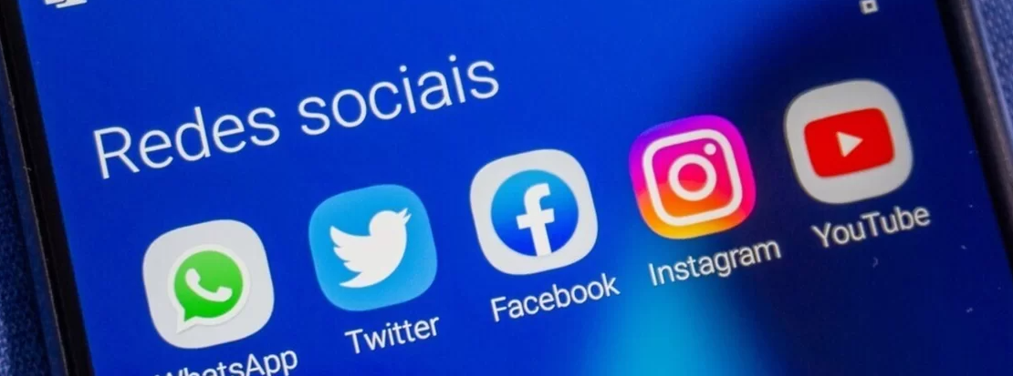
Difusão da Informação
Evolução do Jornalismo Digital
Exemplos de Redes Sociais:
Facebook;
WhatsApp;
Twitter
Impactos da Informática na Notícia e Jornalismo

Slide 21

Difusão da Informação
5G
Promete um maior alcance e velocidade;
Terá um grande impacto no jornalismo.
Impactos da Informática na Notícia e Jornalismo

Slide 22
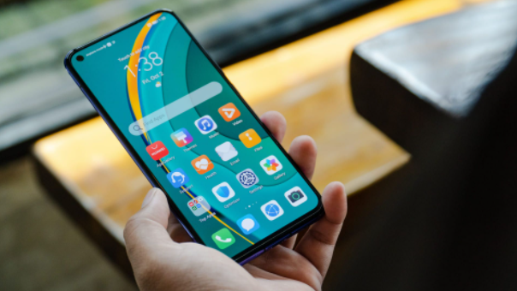
Difusão da Informação
Facilidade de Acesso
Atualmente o principal meio de acesso a internet é pelo celular;
Qualquer pessoa hoje possui um aparelho ou tem um fácil acesso;
Pessoas recebem e divulgam notícias a todo momento através de um smartphone.
Impactos da Informática na Notícia e Jornalismo

Slide 23
Impactos na profissão do jornalista
Impactos da Informática na Notícia e Jornalismo

Slide 24

Impactos na profissão do jornalista
O fim da periodicidade como critério do produto jornalístico
Agilidade na transmissão da informação
Menor cuidado com as matérias redigidas
Impactos da Informática na Notícia e Jornalismo

Slide 25


Impactos na profissão do jornalista
IAs fazendo o trabalho dos jornalistas
Agrupamento de notícias baseado no interesse do leitor
Retira parte do trabalho dos jornalistas
Pode causar bolhas sociais
Impactos da Informática na Notícia e Jornalismo

Slide 26
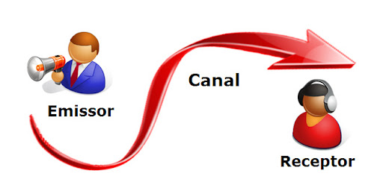

Impactos na profissão do jornalista
Atenua a demarcação entre emissor e receptor
Confunde-se a função do jornalista que é misturada com a interação dos próprios receptores, que por muitas vezes realizam papéis de repórteres, comentaristas, propagadores e por vezes difamadores.
Impactos da Informática na Notícia e Jornalismo

Slide 27
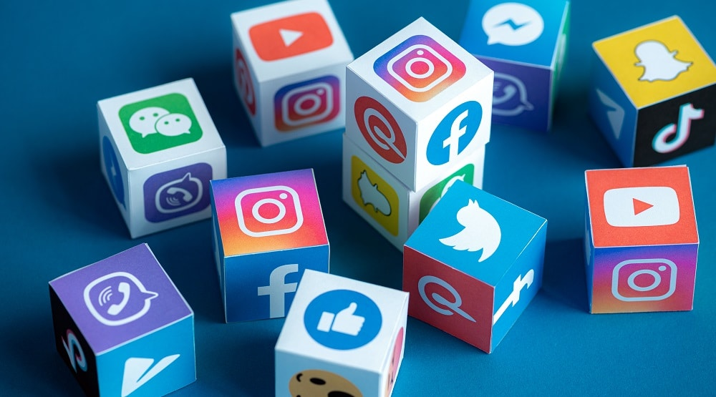


Impactos na profissão do jornalista
Inversão da relação entre jornais e agências de notícias
Mais dinamicidade ao trabalho do jornalista
Maior democratização do espaço de transmissão de informações
Banalização da competência e credibilidade jornalística
Impactos da Informática na Notícia e Jornalismo

Slide 28
Desinformação
Impactos da Informática na Notícia e Jornalismo

Slide 29
Desinformação
Ambiente propício para difusão de desinformação
As facilidades da informática geraram um ambiente propício para difusão de desinformação.
A internet, no geral, permite que os usuários falem o que quiserem de forma anônima e sem verificar veracidade.
Os meios convencionais de informação são limitados pelas leis da imprensa, mas não existem leis ou estratégias de efeito equivalente por toda a Internet.
Impactos da Informática na Notícia e Jornalismo

Slide 30

Desinformação
Fake News
Qualquer um com acesso a um computador e Internet pode criar ou espalhar notícias falsas.
Editores de vídeo e de texto permitem criar notícias falsas mais convincentes.
Bots podem replicar fake news em grandes quantidades.
Sensacionalismo torna as notícias mais apelativas.
As pessoas têm acesso a várias notícias o tempo todo, e é difícil determinar quais são falsas. Quando se identificam com alguma, podem logo repassá-la com muita facilidade.
As próprias fake news tentam descredibilizar os meios tradicionais de comunicação.
Impactos da Informática na Notícia e Jornalismo

Slide 31
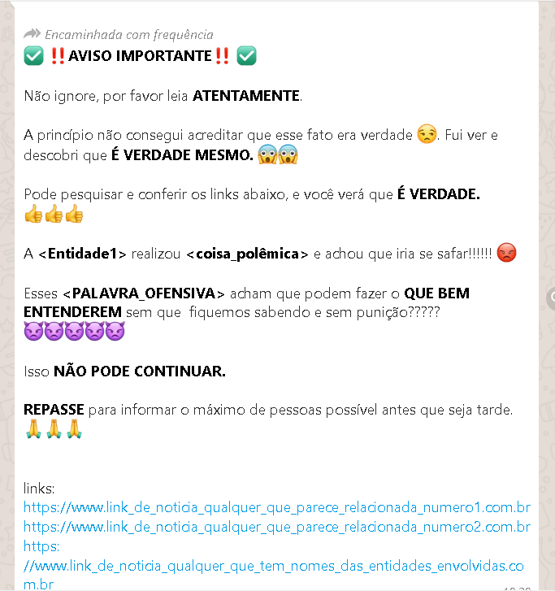
Desinformação
Exemplo genérico de fake news de WhatsApp
Impactos da Informática na Notícia e Jornalismo

Slide 32
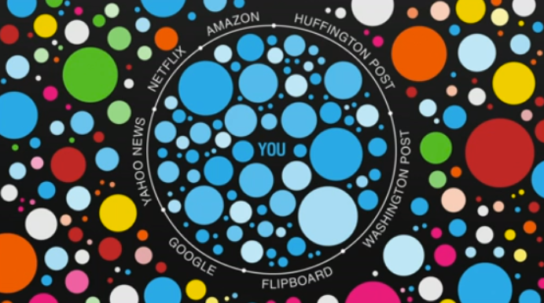
Desinformação
Bolhas da Internet
Mecanismos de inteligência artificial identificam os gostos do usuário e filtram assuntos de menor interesse.
Faz com que o usuário fique preso em uma “bolha” com grupos de opiniões semelhantes às suas
Se esse usuário começar a acessar grupos de fake news, estas serão muito presentes em sua bolha.
As fake news da bolha podem começar a moldar a percepção da realidade do usuário.
Ao tentar apurar uma informação, o usuário pode se deparar com uma fake news com a qual ele “concorda”, e assim chegar a uma conclusão incorreta.
Impactos da Informática na Notícia e Jornalismo

Slide 33
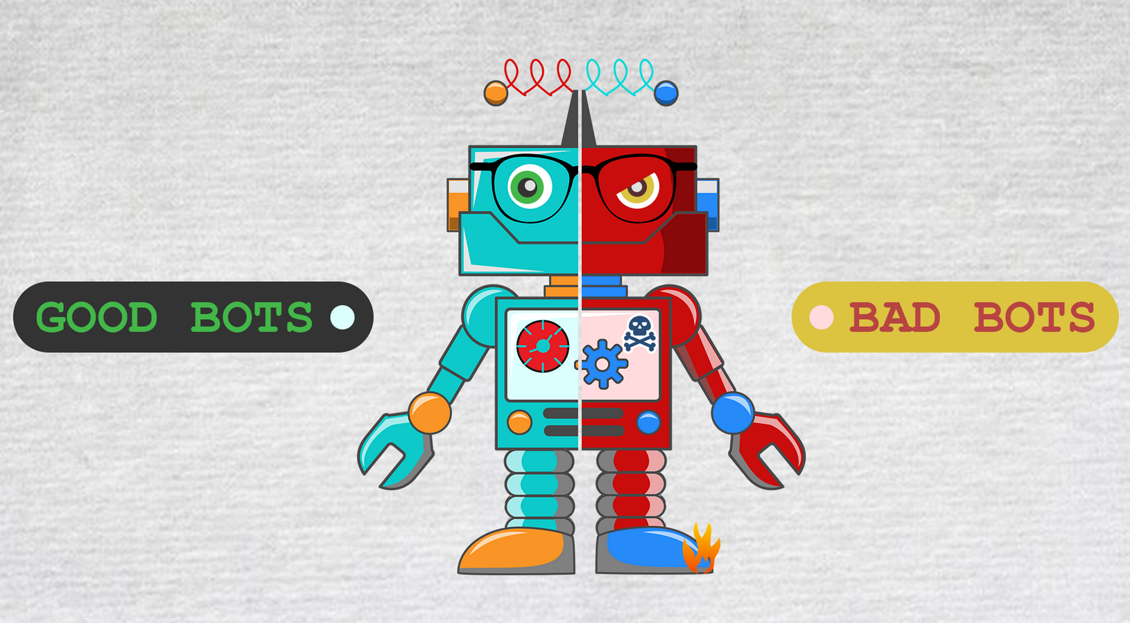
Desinformação
Informática na luta contra desinformação
A informática também é utilizada na luta contra a desinformação.
Técnicas de inteligência artificial permitem identificar bots disseminadores de fake news.
Twitter, por exemplo, dependia de denúncias para remover notícias falsas, mas agora pode fazer isso de forma automática com uso de inteligência artificial.
Impactos da Informática na Notícia e Jornalismo

Slide 34
Considerações finais
Impactos da Informática na Notícia e Jornalismo

Slide 35
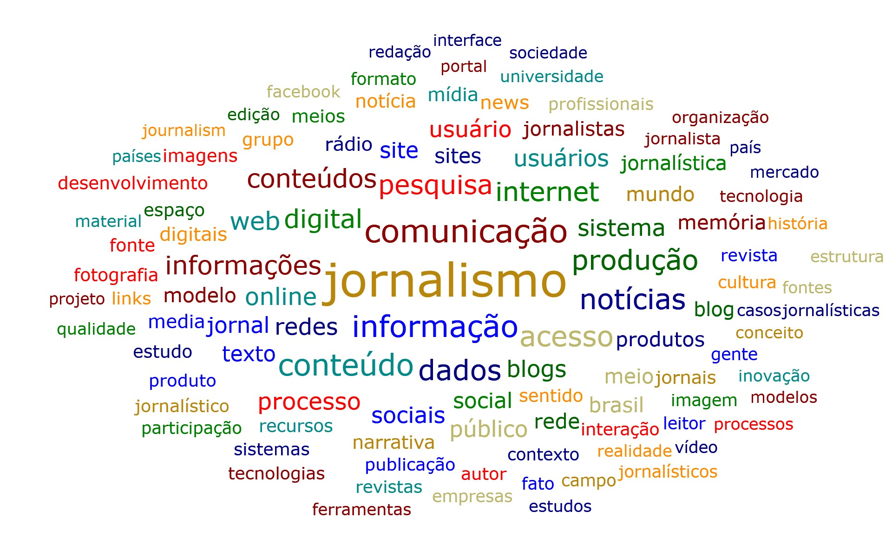
Considerações finais
Surgimento de um novo tipo de jornalismo, chamado de jornalismo cidadão.
Alguns produtores jornalísticos iniciaram um engajamento emocional e partidário para se adaptar à nova era do jornalismo.
É necessário aumentar a produção científica na área de jornalismo no Brasil.
Impactos da Informática na Notícia e Jornalismo

Slide 36
Bibliografia
Reflexões sobre o impacto da internet no campo do jornalismo. Acesso em: 05/11/2021. Disponível em: https://www.ufrgs.br/analisedodiscurso/anaisdosead/3SEAD/ConferenciaMesaRedonda/BernardoKucinski.pdf.
Pesquisa Brasileira de Mídia. Acesso em: 05/11/2021. Disponível em: http://antigo.secom.gov.br/atuacao/pesquisa/lista-de-pesquisas-quantitativas-e-qualitativas-de-contratos-atuais/pesquisa-brasileira-de-midia-pbm-2016-1.pdf/view.
5G nas comunicações e a reinvenção do jornalismo. Acesso em: 05/11/2021. Disponível em:
http://www.clubedeimprensa.pt/Artigo/3761.
O Jornalismo na Era Digital: Impactos Percebidos por Repórteres e Editores. Acesso em: 05/11/2021. Disponível em:
https://portalintercom.org.br/anais/sudeste2019/resumos/R68-0800-1.pdf.
Impactos da Informática na Notícia e Jornalismo

Slide 37
Bibliografia
Jornal da USP. Os impactos da internet sobre o jornalismo atual. Acesso em: 05/11/2021. Disponível em: https://jornal.usp.br/atualidades/os-impactos-da-internet-sobre-o-jornalismo-atual/.
Wikipédia. Jornalismo. Acesso em: 05/11/2021. Disponível em: https://pt.wikipedia.org/wiki/Jornalismo.
Wikipédia. Notícia. Acesso em: 05/11/2021. Disponível em: https://pt.wikipedia.org/wiki/Not%C3%ADcia.
YouTube. Eli Pariser: Tenha cuidado com os "filtros-bolha" online. Acesso em: 05/11/2021. Disponível em:
https://www.youtube.com/watch?v=B8ofWFx525s.
Impactos da Informática na Notícia e Jornalismo

Slide 38
Bibliografia
Como a tecnologia está ajudando a combater as fake news. Acesso em: 06/11/2021. Disponível em:
https://www.whow.com.br/tecnologia/como-tecnologia-esta-ajudando-combater-fake-news/
Twitter usa tecnologia para identificar fake news. Acesso em: 07/11/2021. Disponível em:
https://www.em.com.br/app/noticia/politica/2019/08/25/interna_politica,1079819/twitter-usa-tecnologia-para-identificar-fake-news.shtml.
Impactos da Informática na Notícia e Jornalismo

Slide 39
Dúvidas e comentários
Impactos da Informática na Notícia e Jornalismo

Slide 40
Universidade Federal de Lavras
Departamento de Ciência da Computação
Bacharelado em Ciência da Computação
Obrigado!

